Slide 1
Planning Poker User App
Powered by Hunor Vargas

Slide 2
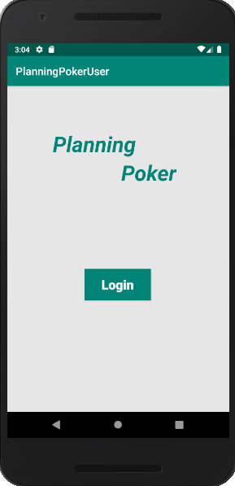
Start Screen
Az alkamazás el indítása után, 1 gombuk van ami úgye 1 lehetőséget jelent:
Belépést.

Slide 3
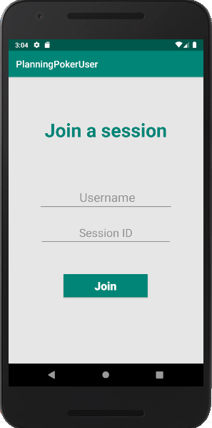
A login gomb után lehetőségünk van be írni a belépéshez szükséges adatokat.
Egy felhasználó nevet és az adott szoba kodját.
Majd a join gomb segítségével be tudunk lépni.
Ha valamit rosszul írtunk akkor figyelmeztetést kapunk a hibáról.

Slide 4
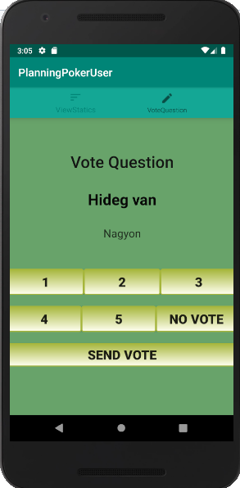
Vote Question
A következő képen láthatjuk,hogyan is néz ki a szavazó szoba. A menü bárban a ceruza ikon jelképezi.
Csak akkor jelenik meg kérdés,ha van aktív kérdés vagy illetve nem járt le a határ idő.
Ki vállasszuk a megfelelő gombot és majd a Send Voteval el tudjuk küldeni.
Ha a szobában megfelelő személy valaszolt a kérdéshez akkor már nem lehet szavazni többet,

Slide 5
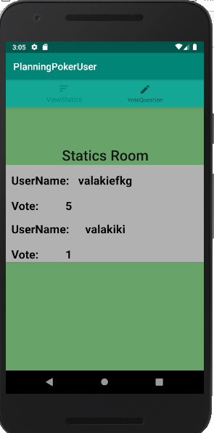
Statics
A menü bárnál kiválasztva az utolsót.
Ha szavazott mindenki a MaxUserVote értéken belül akkor itt megfog jelenni az aktiv kérdés és a hozzá tartozó válaszok.

